Slide 1
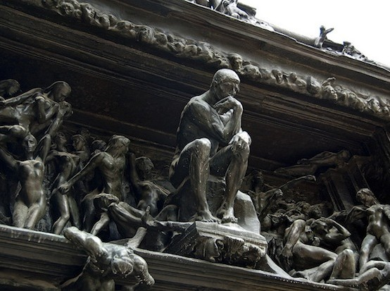
INGATLANBÉRLET ÉS ÉRTÉKBECSLÉS
HELY-
SZI-
NEL…
Márkus László. MRICS

Slide 2
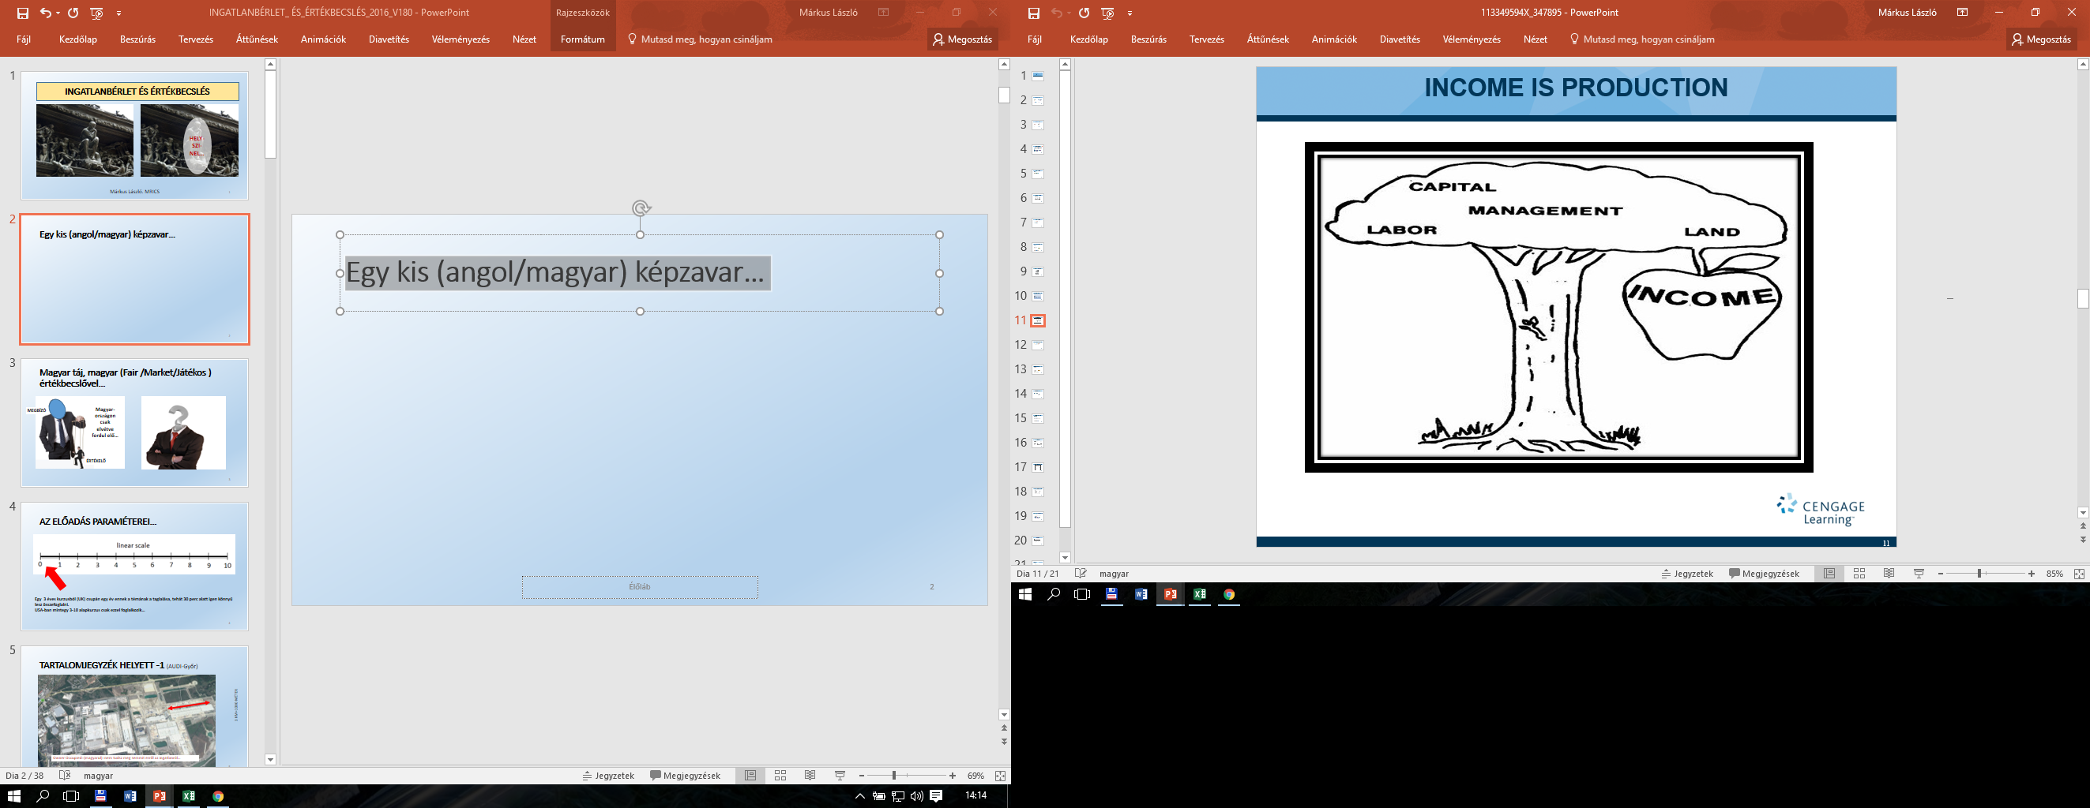
Egy kis (angol/magyar) képzavar…
A BEVEÉTEL EGY (SAJÁTOS) TERMÉK
Tőke
Vezetés/menedzserek
Munka
Telek
BEVÉTEL

Slide 3

INGATLAN IDŐHORIZONTJA…
10 év
ÉLET
HALÁL
5 év
15 év
1 év
30 év
50 év
99 év
-3 év
100 év
ÚJRAFEJLESZTÉS -1
ÚJRAFEJLESZTÉS - 2
Az orvos halálról beszél, de az értélő mindig „újra-fejlesztést” mond…!

Slide 4
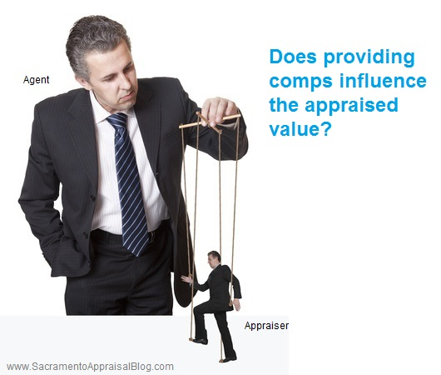

Magyar táj, magyar (Fair /Market/Játékos ) értékbecslővel…
MEGBÍZÓ
Magyar-országon
csak
elvétve
fordul elő…
ÉRTÉKELŐ

Slide 5
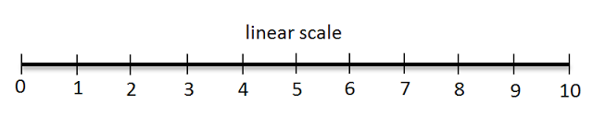
AZ ELŐADÁS PARAMÉTEREI…
Egy 3 éves kurzusból (UK) csupán egy év ennek a témának a taglalása, tehát 30 perc alatt igen könnyű lesz összefoglalni.
USA-ban mintegy 3-10 alapkurzus csak ezzel foglalkozik…

Slide 6
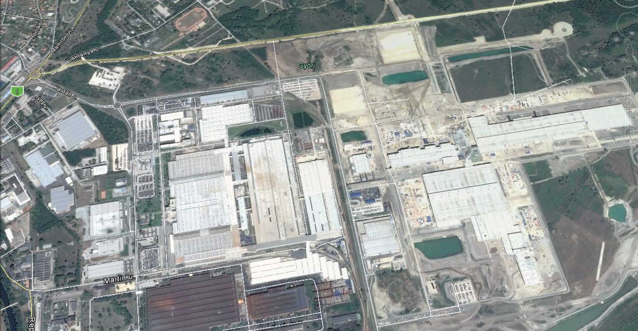
TARTALOMJEGYZÉK HELYETT -1
(AUDI-Győr)
1 KM=1000 MÉTER
Owner Occupied=(magyarul, tulajdonos foglalja el)=nem tudsz meg semmit erről az ingatlanról…

Slide 7
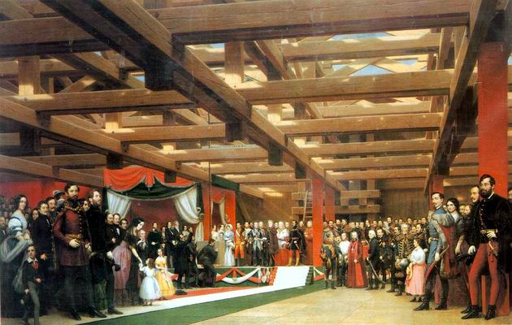
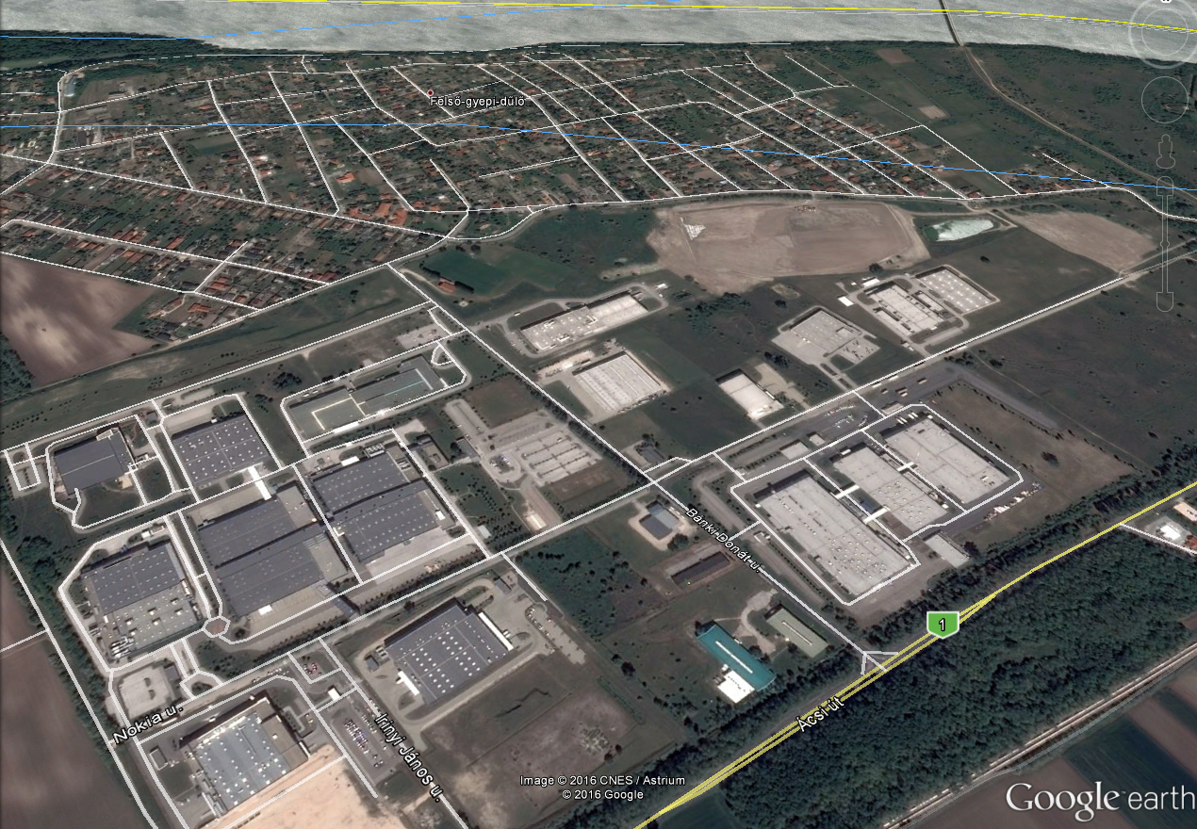
TARTALOMJEGYZÉK HELYETT-2 (Komárom Ipari Park)
Bérleti díj a NOKIA után…
(Mi hiányzik a képről…?)

Slide 8
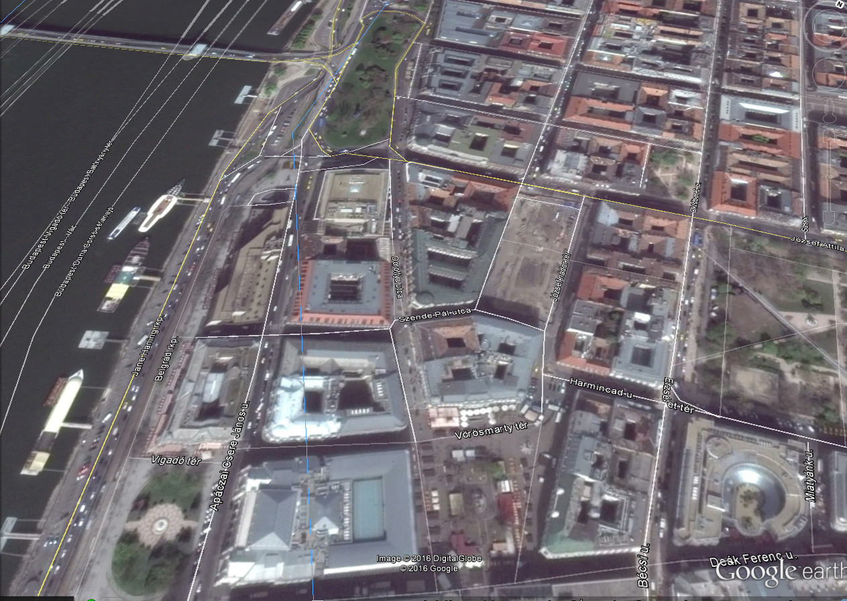
TARTALOMJEGYZÉK HELYETT -3 (Palazzo Dorottya)
MEGMENTŐNK!

Slide 9
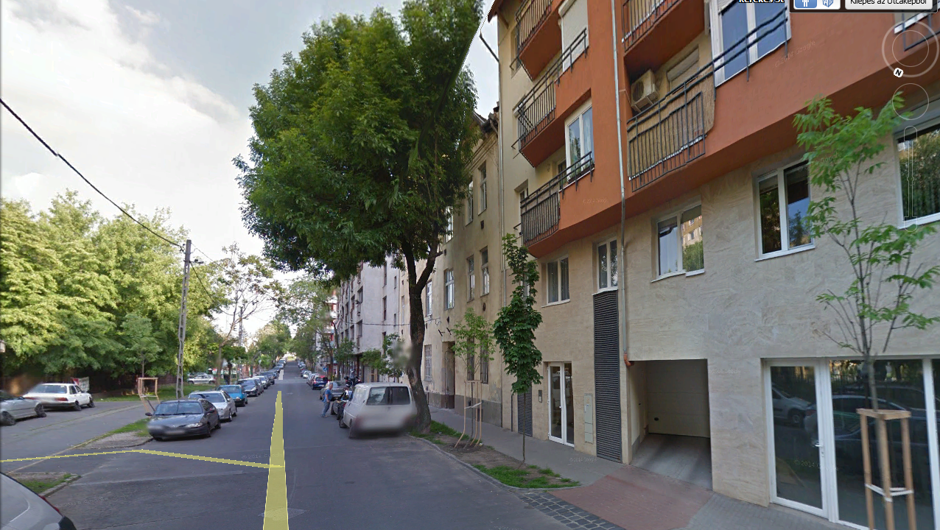
TARTALOMJEGYZÉK HELYETT -6
(XIII. KERÜLET)
HA TULAJDONOS BÉRELNÉ VISZA !

Slide 10
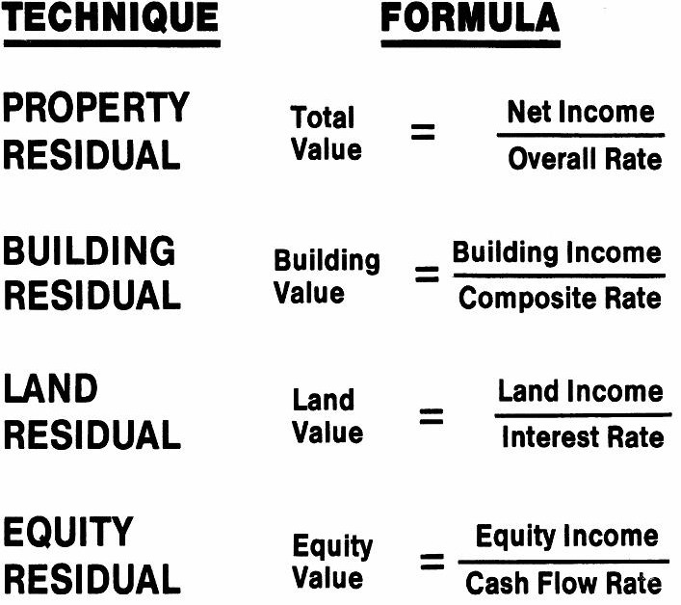
Tőkésítési változatok…(1/4)

Slide 11
Tőkésítési változatok…(2/4)
TECHIKA
KÉPLET
INGATLAN ÉRTÉKE
ÉPÜLET ÉRTÉKE
TELEK ÉRTÉKE
SAJÁT TŐKE
ÉRTÉKE

Slide 12
Tőkésítési változatok… (3/4)
Ingatlan NOI
Ingatlan Direkt Tők. Ráta NOI
Épület NOI
Épület (emberkéz) rátája
Telek NOI
Telek Rátája
Saját tőke hozama
Saját tőke „ára”

Slide 13
Tőkésítési változatok (4/4)
Itt a „RESIDUAL” szót helyesen magyarra fordításnál „LAND RESIDUAL” kifejezésnél a „TELEKRE JUTÓ ÉRTÉK” meg-fogalmazás lenne a szerencsés… ráta!
1
2
3
4
4 érték, mind a 4 értékhez különböző éves hozam (NOI) tartozik és különböző tőkésítési ráta!

Slide 14
Land Rent Capitalization
Vagy „fair” vagy „market” !
Example: subject is under land lease with fair market rent:
  Annual Income to owner after all expenses (such as insurance and real property tax): $10,000
  Capitalization Rate (R_{L}) from market: 10%
  Indicated Land Value = I/R or:
  $10,000 ÷ 0.10 = $100,000
Ennek elemzése a következő lapon…
14

Slide 15
Telek bérlet tőkésítése, avagy a telek bérleti díja alapján az érték meghatározása…
Példa: a vizsgált (telek) piaci bérleti díjnak megfelelő bérlet díjon van bérbe adva:
  Éves bevétel a tulajdonos részére, minden költség levonása (többek között biztosítás és ingatlan adó): I= $10,000
  Tőkésítési Ráta (R_{L}) piaci adatpk alapján: R= 10%
  Becsült telek érték = I/R or:
  $10,000 ÷ 0.10 = $100,000
Túl magasnak tűnik, még mintapéladaként is!
Inkább 5,0% alatt lehet egy Urbánus környezetben !

Slide 16
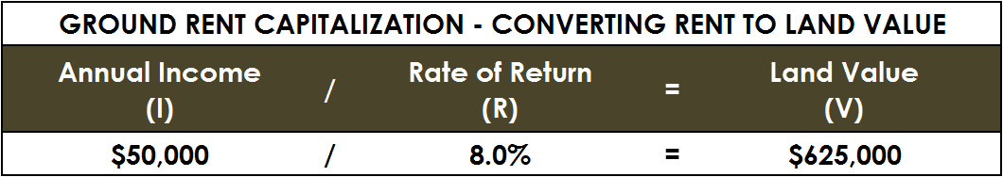
Itt már csak 8%!

Slide 17
„Over Rented”= Magasabb mint a piaci bérleti díj…
Rent passing
Over-rent
Over-rent
MR
Reversion- all risks yield implies growth at each future rent review into perpetuity
End of lease

Slide 18
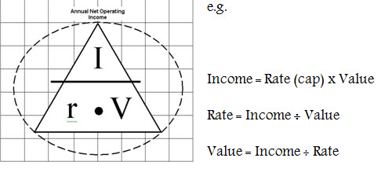
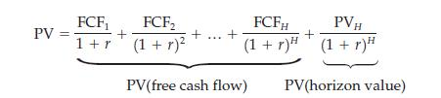
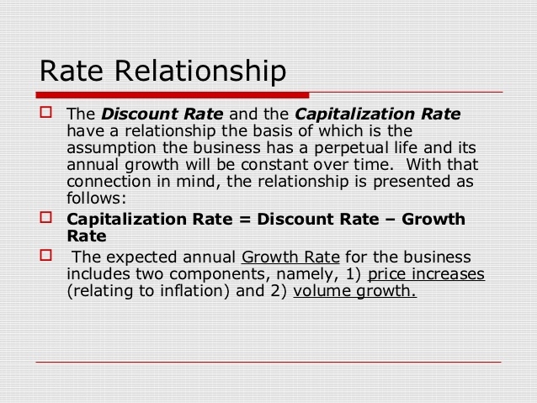
A két alapképlet…
DIREKT TŐKÉSÍTÉS
DCF (DISZKONTÁLT CASH FLOW)
Ránézésre látszik, hogy (alig) van különbség!
Direkt Tőkésítési Ráta = DCF Ráta – Növekedési Ráta

Slide 19
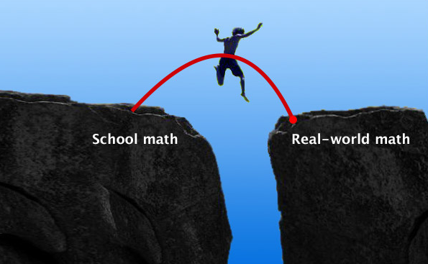
Matematika és az élet…
Direkt Tőkésítési Ráta = DCF Ráta – Növekedési Ráta

Slide 20
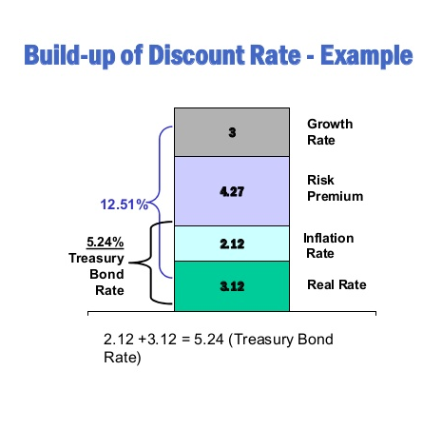
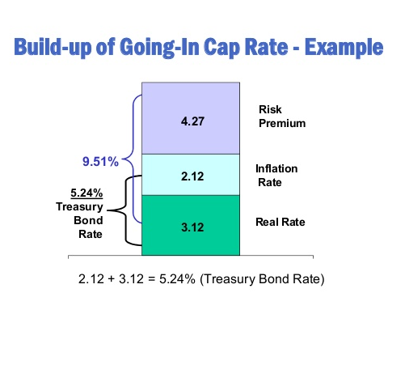
Direkt tőkésítési Ráta kontra DCF ráta

Slide 21
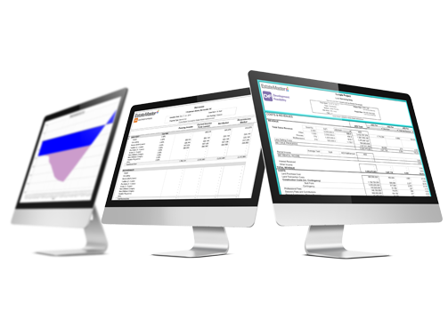
Csak néhány(száz) adatra lesz szükség…

Slide 22
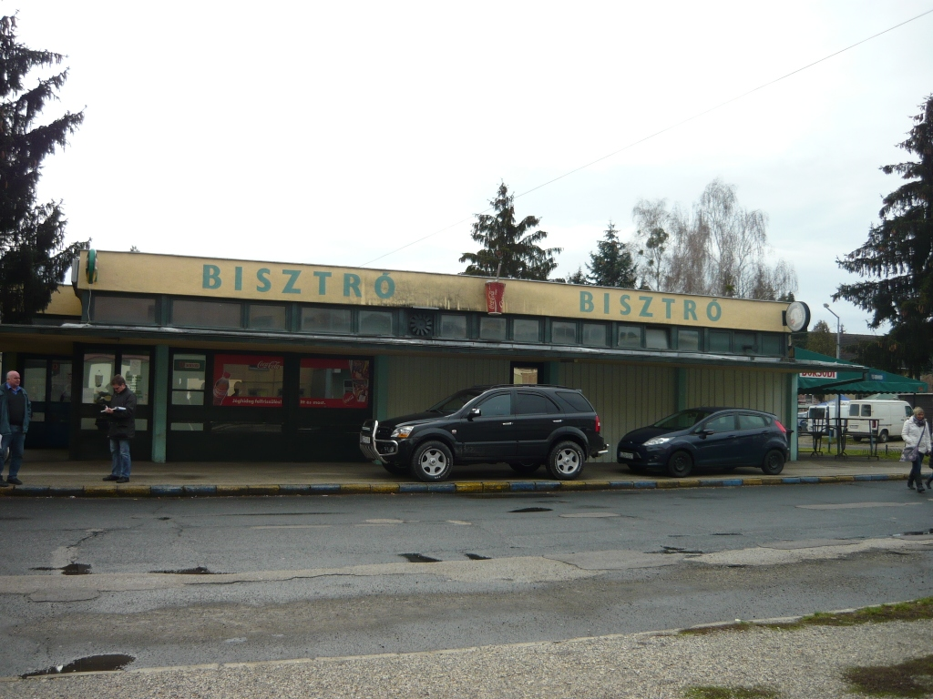
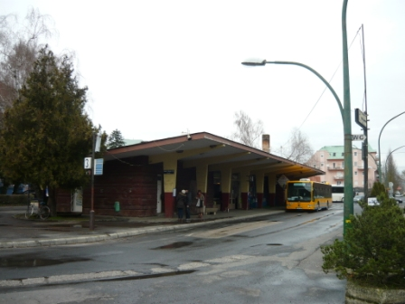
Lenti kontra Héviz… (Buszpályaudvarok)
Alig van adat...
Adatok bősége…

Slide 23
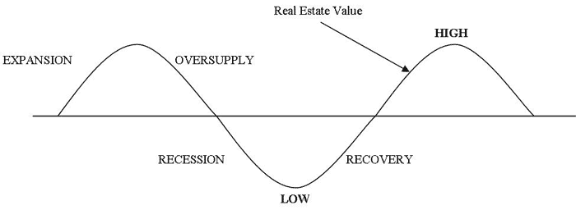
Az elmélet tisztasága…

Slide 24
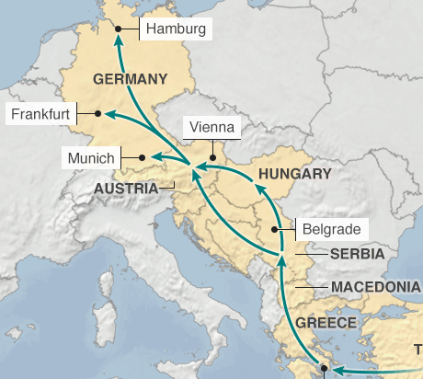
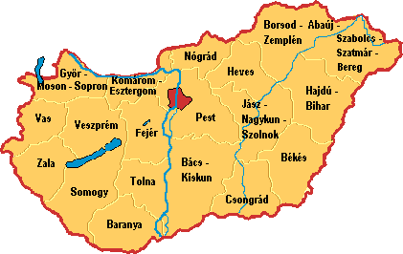
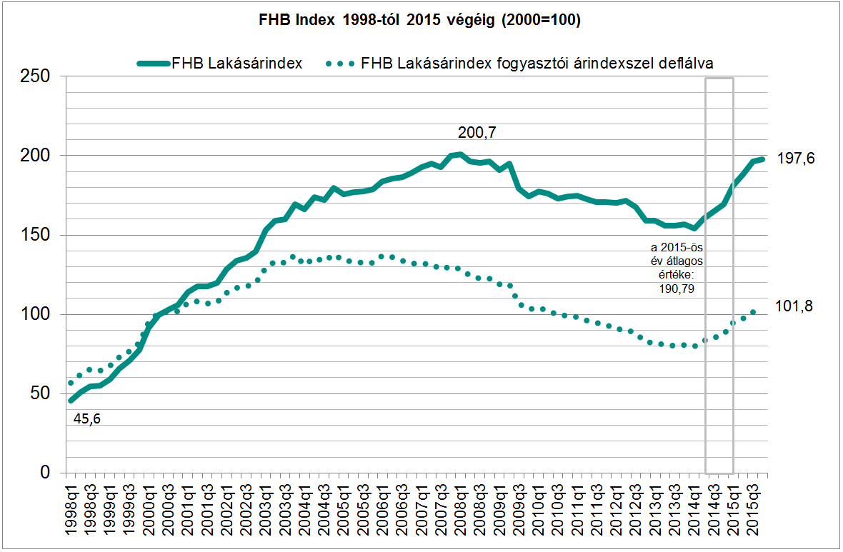
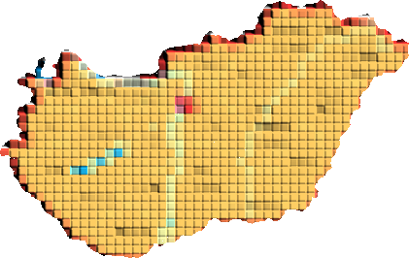
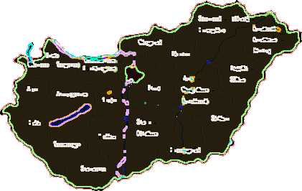
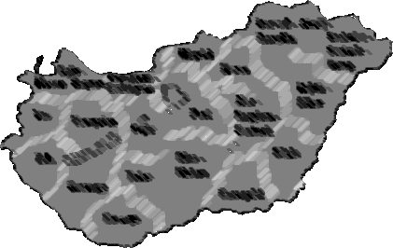
Tételezzük fel, hogy ez a valóság…

Slide 25
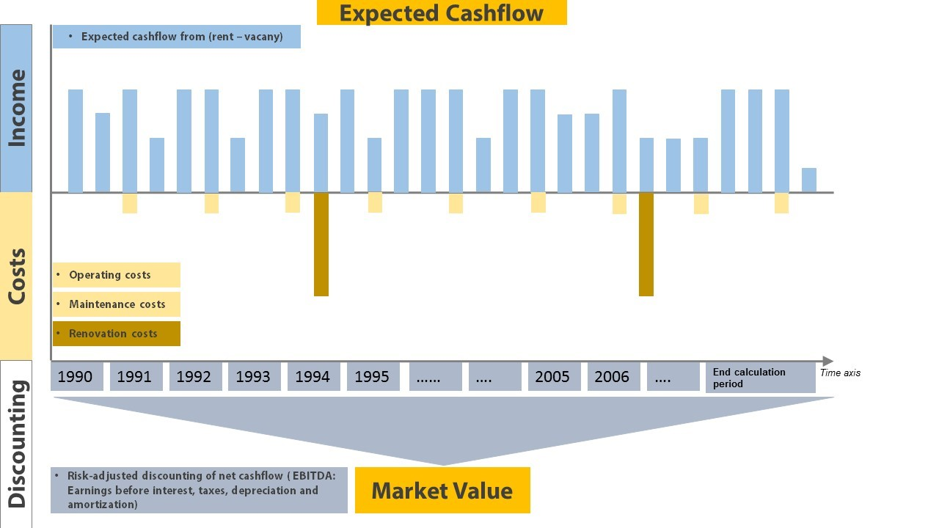
PIACI MOZGÁSOKAT KÖVETŐ
CASH-FLOW

Slide 26
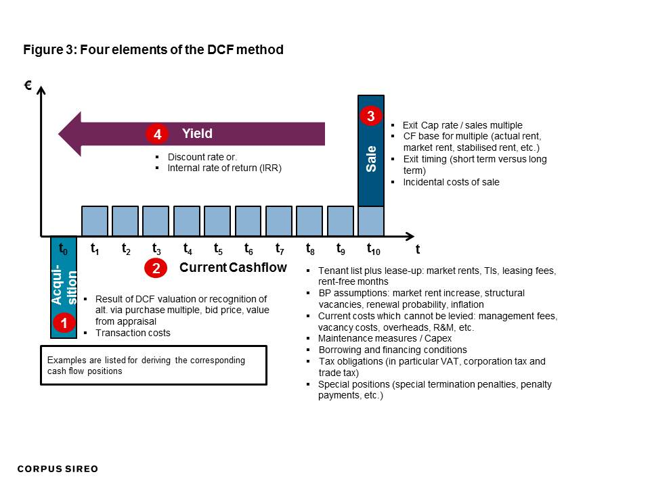
DCF alapábra

Slide 27
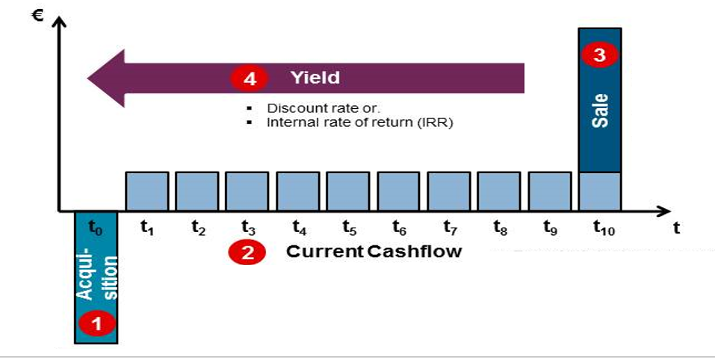
DCF és a Direkt tőkésítés összevetése…(11 év esetén és TULAJDON vizsgálatánál)
Vásárlás+10 év a DCF időhorizontja. 1 DCF-hez 8 hozzárendelhető direkt tőkésítés társul !!!!

Slide 28
Bérlet vizsgálata, DCF és Direkt tőkésítés összevetése…11 évből 8 év vehető figyelembe..

Slide 29
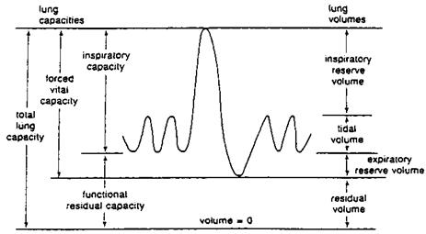
De lehet, hogy ez…
2
3
1
4
5
6
7
esetek száma (?)
…

Slide 30
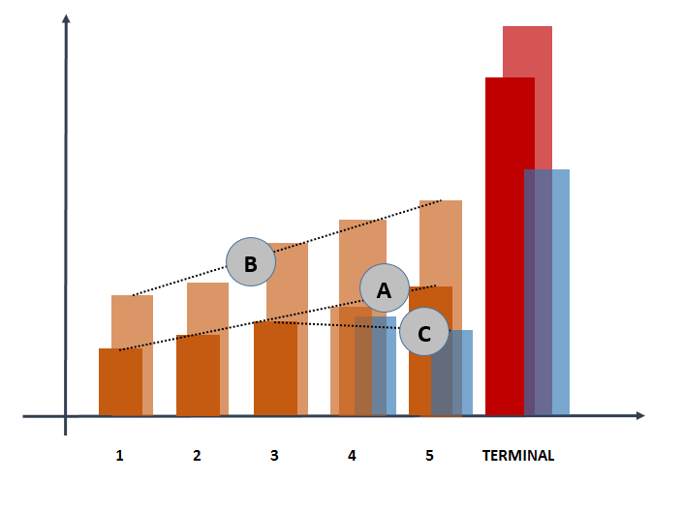
A-B-C-D-E-F-G-H-I-JK-…..-Z-AA-…(esetek).
PIACI BÉRLET SZERINT;
PIACI BÉRLETNÉL MAGASABB;
IDŐKÖZBENI KORREKCIÓ;
NEM FIZETEK TÖBBET;
NEM ÉRDEKEL A PIACI DÍJ;
ÉN MINDIG MAGASABBAT FIZETEK, MINT A PIACI BRÉLETI DÍJ;
CSAK EUR-BAN KÖTÖM A SZERZŐDÉST;
CSAK FORINTBAN KÖTÖM A SZERZŐDÉST;
ELŐRE KIFIEZETEK 5 ÉVET;
3 ÉVIG NEM FEIZETEK SEMMIT;
FORGALOM UTÁN FIZETEK;
CSÖKKENT A FORGALMAM;
2,0 EUR/HÓ/M² SZERINT FIZETEK A BELVÁROS FŐUTCÁJÁN…

Slide 31
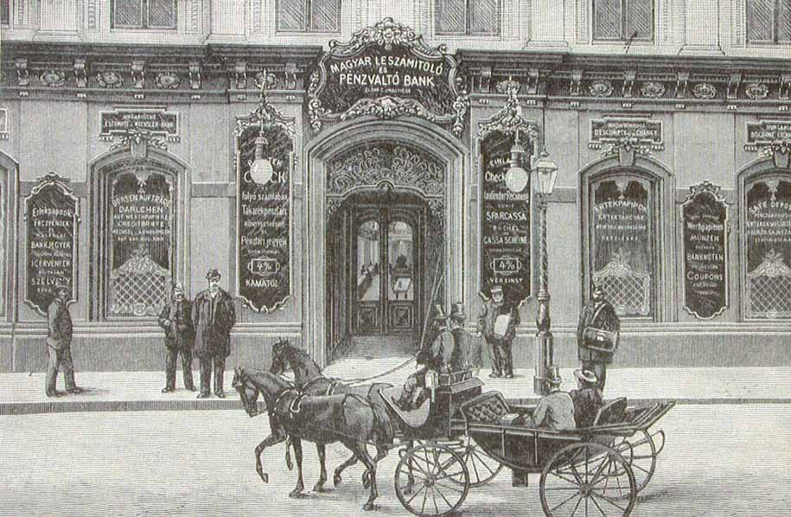
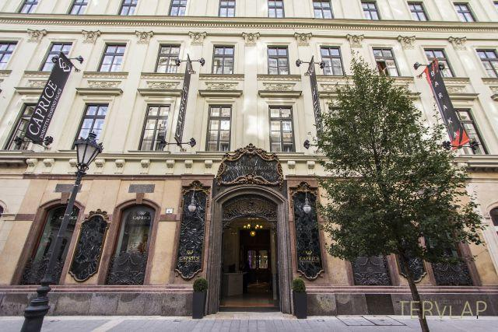
Palazzo Dorottya

Slide 32
Palazzo Dorottya…(1)
Eladnák és bérbe is adnák ugyanazt az ingatlant!

Slide 33
Palazzo
Dorottya…(2)
Némi kiigazí-tással „jobb”
Direkt TőkésítésiRátákat kapunk!
Direkt Tőkésítési Ráta azonnal kiszámít-ható!

Slide 34

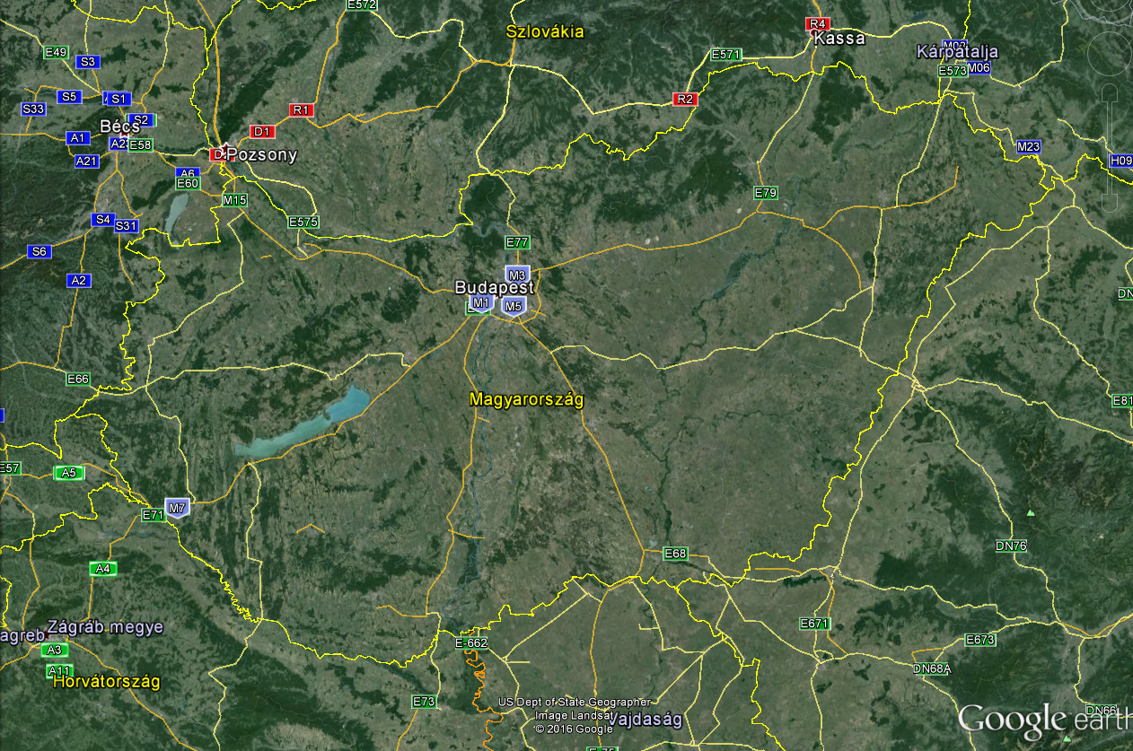
A Palazzo Dorottya Direkt tőkésítési rátái a legalacsonyabbak ma Magyarországon…

Slide 35
Bérlet és érték…(1) BP XIII Társasházi Lakás -1

Slide 36
Bérlet és érték…(2) BP XIII. Társasházi lakás-2
DIREKT TŐKÉSÍTÉSI RÁTA=
7,75%-os, AZAZ
MEGTÉRÜLÉS=
13,3 ÉV!
A havi 300.000 Ft-os bérlet túl magas a Tulajdonos szerint ?!

Slide 37
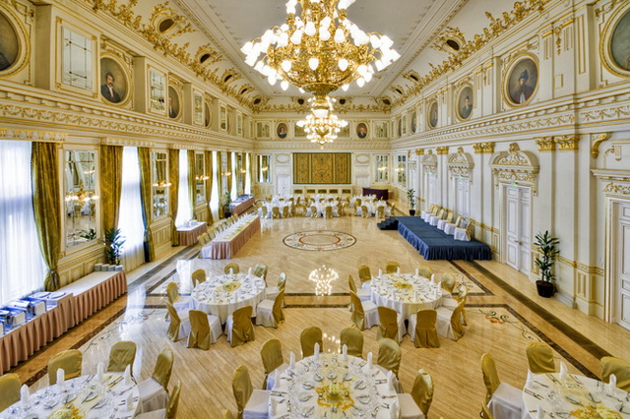
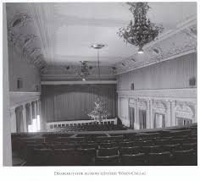
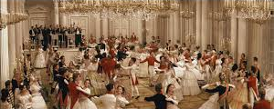

Egy bálterem tündöklése, bukása és újraéledése..
1896

Slide 38
Lease Pricing
( Property Valuation, Chapter 11, by Peter Wyatt, 2nd Edition)
A bérlet értéke (Bérlet szerinti érékelés…)
Distinction between owner-occupied and tenanted commercial property
Our focus is on the latter, characterised by the landlord / tenant relationship
Tenants’ commercial property requirements…
Rent is the cost of occupation
Meg kell különböztetni az „owner-occupied” (tulajdonos maga foglalja el az ingatlant) és a bérbeadott kereskedelmi ingatlant
A könyv későbbi fejezeteiben kiemelten foglalkozunk a tulajdonos és a bérlő sajátos viszonyával
Bérbe adott kereskedelmi ingatlannal szemben támasztott követelmények…
A bérlet a használat költsége

Slide 39
Üzlet egy város (Kisváros) főutcáján…(1)

Slide 40
Üzlet egy város (Kisváros) főutcáján…(2)

Slide 41
Üzlet egy város (Kisváros) főutcáján…(3)
Ez a tipikus „FAIR VALUE”

Slide 42

Milyen becsléseket kell elvégeznünk? (15 elemzés)
Telek értékelése piaci módszerrel;
Direkt tőkésítési ráta meghatározása - Piaci adatok alapján;
Direkt tőkésítési ráta meghatározása - MNB honlap adatai alapján;
Direkt tőkésítési ráta meghatározása – Közlemények és a józan ész alapján
Telek értékelése „Ground-Lease” módszerrel (Alacsony direkt tőkésítési rátával);
Ingatlan piaci értékelése;
Ingatlan piaci szegmensének piaci törvényszerűségei;
Ingatlan vizsgálatának időhorizontja;
Ingatlan bérleti minősítése (piaci bérlet alatt/egyezően/magasabban/változó módon);
Ingatlan értékelése, mintha a piaci bérleti díjon lenne kiadva - Direkt tőkésítés;
Ingatlan értékelése, mintha a piaci bérleti díjon lenne kiadva - DCF modell;
Ingatlan értékelése a tényleges szerződés szerint - Direkt tőkésítés;
Ingatlan értékelése a tényleges szerződés szerint - DCF modell;
Piaci és a tényleges helyzet összehasonlítása, egyenleg felállítása;
Értékelési eredmények összefoglalása.

Slide 43


KÖSZÖNOM A FIGYELMET!
RIZIKÓ
NÉLKÜL
NINCS
KOCKÁZAT

